Slide 1



CHÀO MỪNG CÁC EM HỌC SINH
ĐẾN VỚI BÀI GIẢNG ĐIỆN TỬ!
MÔN: KHOA HỌC TỰ NHIÊN 8
BỘ SÁCH CÁNH DIỀU
GIÁO VIÊN: TRƯƠNG THẾ THẢO

Slide 2
PHẦN 2: NĂNG LƯỢNG VÀ SỰ BIẾN ĐỔI
CHỦ ĐỀ 3: KHỐI LƯỢNG RIÊNG VÀ ÁP SUẤT
BÀI 14: KHỐI LƯỢNG RIÊNG

Slide 3
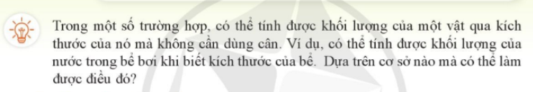

Slide 4

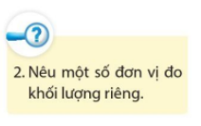
BÀI 14: KHỐI LƯỢNG RIÊNG
I. KHÁI NIỆM KHỐI LƯỢNG RIÊNG
- Khối lượng riêng của một vật được xác định bằng khối lượng của một đơn vị thể tích chất đó.
khối lượng
khối lượng riêng =
thể tích
D: khối lượng riêng;
m: khối lượng của chất;
V: thể tích của chất
- Đơn vị đo khối lượng riêng là kg/m³; g/cm³ hoặc g/ml

Slide 5
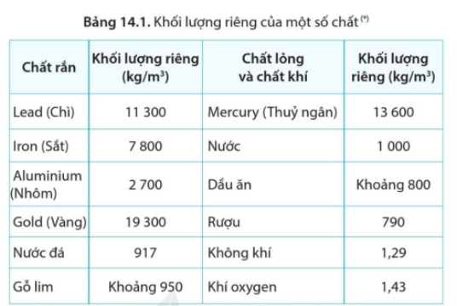
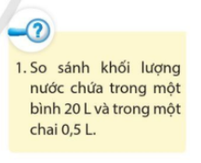
- Khối lượng nước chứa trong một bình 20 lít lớn hơn khối lượng của nước chứa trong một chai 0,5 lít 20 : 0,5 = 40 lần

Slide 6
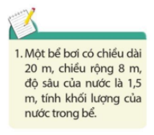
- Thể tích nước trong bể là: 20 . 8 . 1,5 = 240 m³
- Tra bảng 14.1 ta thu được khối lượng riêng của nước là 1000 kg/m³.
Khối lượng của nước trong bể là:
m = 1000 . 240 = 240 000 kg.

Slide 7
BÀI 14: KHỐI LƯỢNG RIÊNG
I. KHÁI NIỆM KHỐI LƯỢNG RIÊNG
- Khối lượng riêng của một vật được xác định bằng khối lượng của một đơn vị thể tích chất đó.
khối lượng
khối lượng riêng =
thể tích
D: khối lượng riêng;
m: khối lượng của chất;
V: thể tích của chất
- Đơn vị đo khối lượng riêng là kg/m³; g/cm³ hoặc g/ml
II. XÁC ĐỊNH KHỐI LƯỢNG RIÊNG BẰNG THỰC NGHIỆM
1. Xác định khối lượng riêng của một lượng chất lỏng

Slide 8
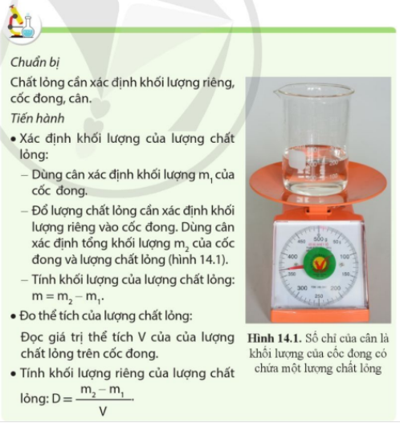
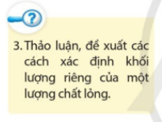

Slide 9
BÀI 14: KHỐI LƯỢNG RIÊNG
I. KHÁI NIỆM KHỐI LƯỢNG RIÊNG
- Khối lượng riêng của một vật được xác định bằng khối lượng của một đơn vị thể tích chất đó.
khối lượng
khối lượng riêng =
thể tích
D: khối lượng riêng;
m: khối lượng của chất;
V: thể tích của chất
- Đơn vị đo khối lượng riêng là kg/m³; g/cm³ hoặc g/ml
II. XÁC ĐỊNH KHỐI LƯỢNG RIÊNG BẰNG THỰC NGHIỆM
1. Xác định khối lượng riêng của một lượng chất lỏng
2. Xác định khối lượng riêng của một khối hộp chữ nhật

Slide 10
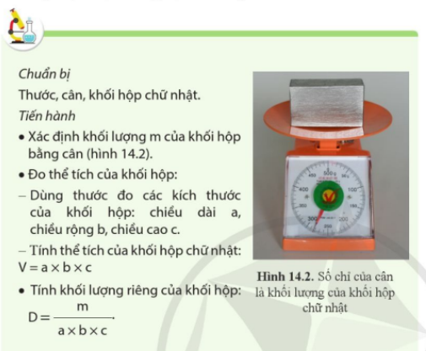

Slide 11
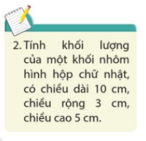
- Thể tích của khối nhôm là 10 . 3 . 5 = 150 cm³
- Tra bảng 14.1, ta thấy khối lượng riêng của nhôm là 2700 kg/m³ = 2,7 g/cm³
- Khối lượng của khối nhôm là:
m=D.V=2,7.150=405g

Slide 12
BÀI 14: KHỐI LƯỢNG RIÊNG
I. KHÁI NIỆM KHỐI LƯỢNG RIÊNG
II. XÁC ĐỊNH KHỐI LƯỢNG RIÊNG BẰNG THỰC NGHIỆM
1. Xác định khối lượng riêng của một lượng chất lỏng
2. Xác định khối lượng riêng của một khối hộp chữ nhật
3. Xác định khối lượng riêng của một vật có hình dạng bất kì

Slide 13
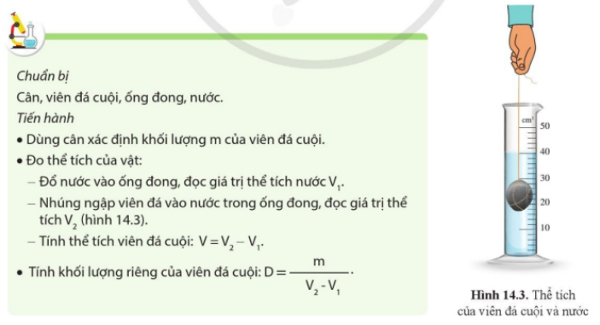
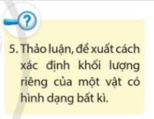

Slide 14
BÀI 14: KHỐI LƯỢNG RIÊNG
I. KHÁI NIỆM KHỐI LƯỢNG RIÊNG
II. XÁC ĐỊNH KHỐI LƯỢNG RIÊNG BẰNG THỰC NGHIỆM
1. Xác định khối lượng riêng của một lượng chất lỏng
2. Xác định khối lượng riêng của một khối hộp chữ nhật
3. Xác định khối lượng riêng của một vật có hình dạng bất kì
Để xác định khối lượng riêng bằng thực nghiệm:
- Xác định khối lượng của chất bằng cân.
- Xác định thể tích của chất bằng cốc hoặc ống đong chia vạch
- Tính khối lượng riêng của chất bằng công thức: D = m : V

Slide 15
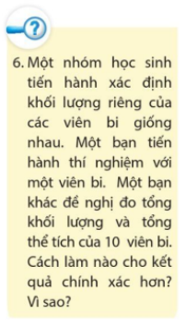
Theo em nên làm thí nghiệm đo tổng khối lượng và tổng thể tích của 10 viên bi sẽ cho kết quả chính xác hơn.
Vì tổng khối lượng và tổng thể tích của 10 viên bi sẽ lớn giúp chúng ta có thể đọc được chính xác các kết quả đó và do sử dụng các viên bi giống nhau nên ta chỉ cần chia cho 10 là ra được khối lượng riêng của một viên bi. Nếu làm tiến hành thí nghiệm với một viên bi thì khối lượng và thể tích của một viên quá nhỏ dẫn tới khó đọc được kết quả đo.

Slide 16
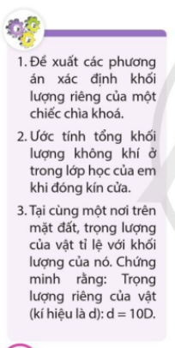
- Dùng cân xác định khối lượng m của chiếc chìa khóa.
- Đo thể tích của chiếc chìa khóa:
+ Đổ nước vào ống đong, đọc giá trị thể tích nước V₁.
+ Nhúng ngập chiếc chìa khóa vào nước trong ống đong, đọc giá trị thể tích V₂.
+ Tính thể tích chiếc chìa khóa: V = V₂ – V₁.
- Tính khối lượng riêng của chiếc chìa khóa: D=m: V

Slide 17
- Giả sử lớp học em có chiều dài là 15 m, chiều rộng là 8 m, chiều cao 3,5 m.
- Thể tích lớp học của em là: V= 15 . 8. 3,5 = 420 m³.
- Tra bảng 14.1 SGK, ta được khối lượng riêng của không khí là 1,29 kg/m³.
- Khối lượng không khí ở trong lớp học của em khi đóng kín cửa là:
m = D. V = 1,29 . 420 = 541,8 kg.

Slide 18
Tại cùng một nơi trên mặt đất, trọng lượng của vật tỉ lệ với khối lượng của nó, nên ta có: P = 10 . m
Mà m = D . V và P = d . V
Nên d . V = 10 . D. V
=> D = 10D

Slide 19
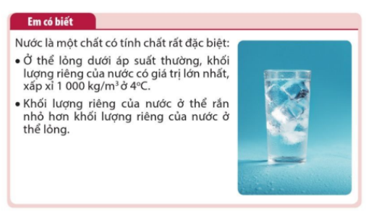

Slide 20
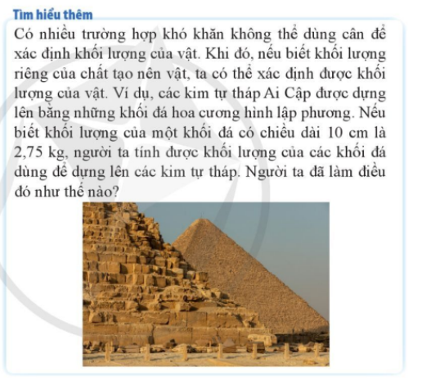

Slide 21
Câu 1: Công thức liên hệ giữa khối lượng m, thể tích V và khối lượng riêng D của một vật là
A. D = m.V B. m = D.V
C. V = m.D D. m = D:V
Câu 2: Người ta đo được khối lượng của 200 ml nước là 200 g. Khối lượng riêng của nước tính theo đơn vị g/l là
A. D = 1000 g/l. B. D = 1 g/l.
C. D = 4 g/l. D. D = 4 000 g/l.
Câu 3: Dầu nổi trên mặt nước vì
A. khối lượng riêng của dầu bằng khối lượng riêng của nước.
B. khối lượng riêng của dầu nhỏ hơn khối lượng riêng của nước.
C. khối lượng riêng của dầu lớn hơn khối lượng riêng của nước.
D. thể tích của dầu nhỏ hơn thể tích của nước.

Slide 22
Câu 4: Dầu chứa trong một bình có thể tích V = 0,330 lít. Biết khối lượng riêng của dầu là D = 0,920 kg/l.
a) Xác định khối lượng của dầu chứa trong bình theo đơn vị gam.
b) Khi đổ dầu vào nước, dầu có nổi trong nước không? Vì sao?
Câu 5:
a) Tính khối lượng riêng của một miếng gỗ có khối lượng 9,70 g, biết thể tích của nó là 10,0 cm3.
b) So sánh khối lượng riêng của miếng gỗ với khối lượng riêng của dầu. Điều gì xảy ra khi thả miếng gỗ vào trong dầu? Biết khối lượng riêng của dầu bằng 0,80 kg/l.
Câu 6: Một khối hình hộp chữ nhật có kích thước 3 cm x 4 cm x 5 cm, khối lượng 48 g. Tính khối lượng riêng của vật liệu làm khối hình hộp?

